Slide 1
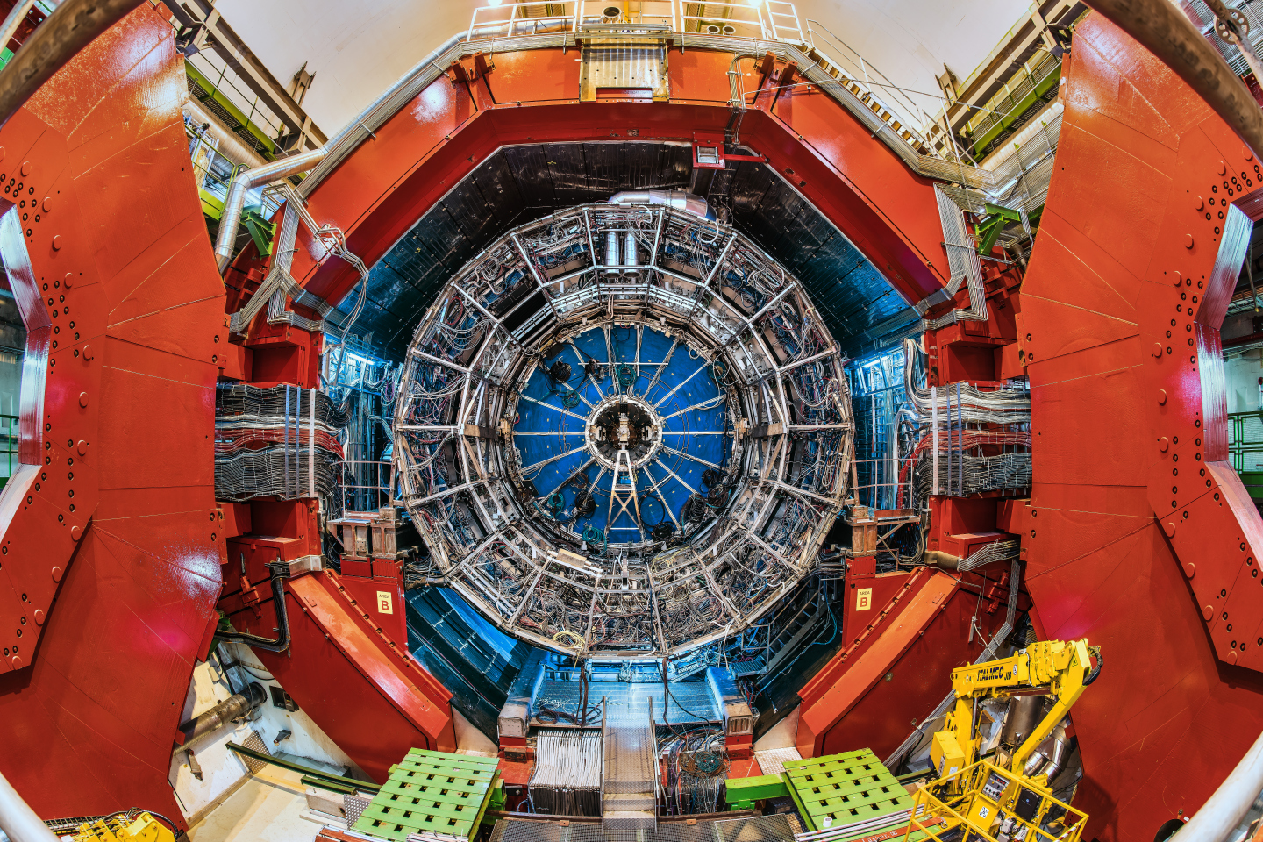
ALICE op CERN — een korte inleiding
Website: http://alice.cern/
Twitter: @ALICEexperiment
Facebook: @ALICE.experiment
Marco van Leeuwen, Nikhef, Universiteit Utrecht

Slide 2
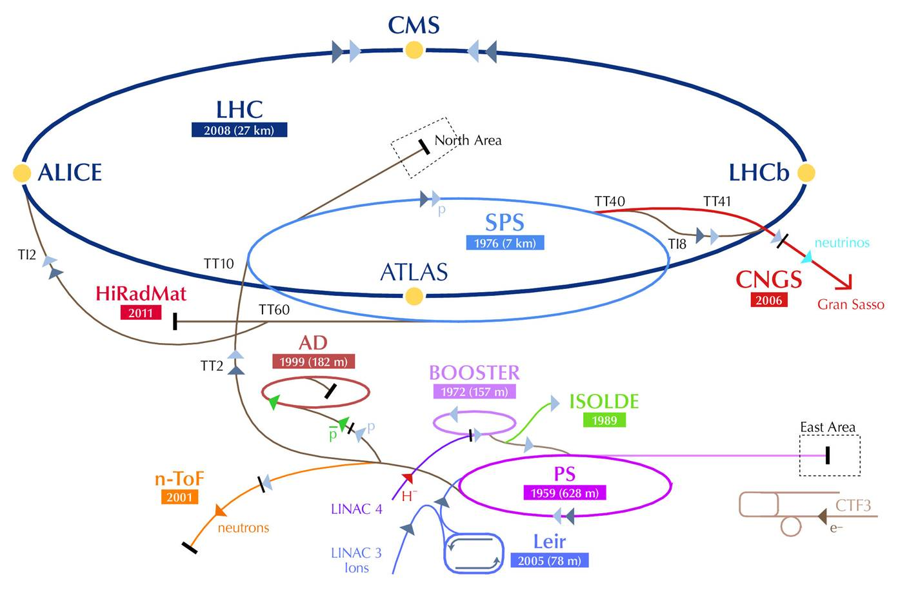
Het versnellercomplex van CERN

Slide 3
The ALICE collaboration
39 countries
174 institutes
1927 members

Slide 4
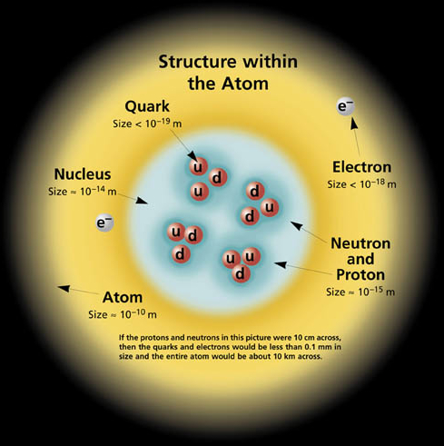
De structuur van materie en fundamentele deeltjes
Atomen: electronen en protonen
De deeltjes van het Standaardmodel
Quarks en gluonen zijn de bouwstenen van de kernmaterie
Voornaamste wisselwerking: sterke wisselwerking (QCD)

Slide 5
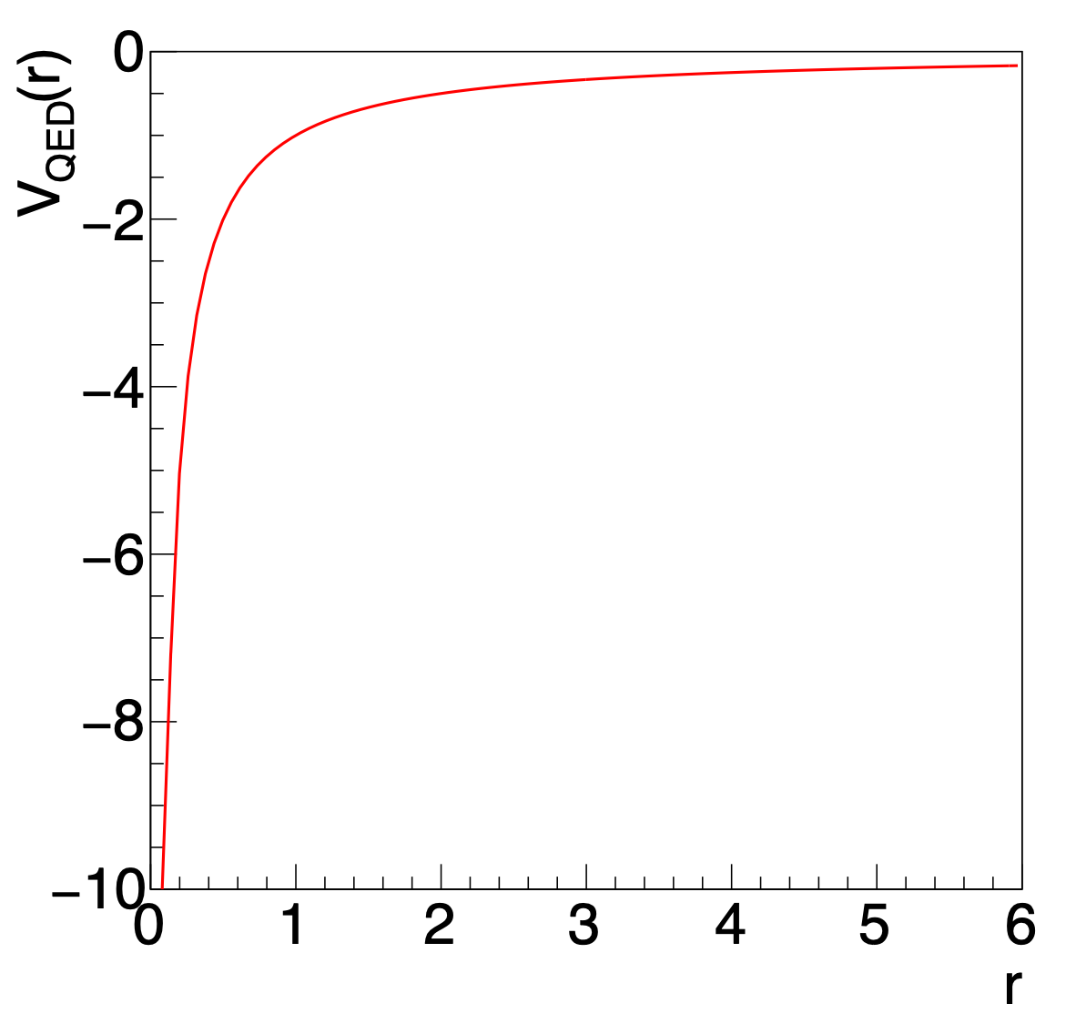
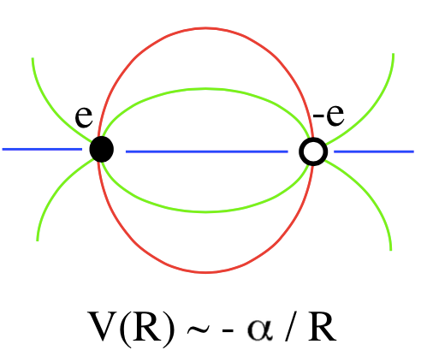
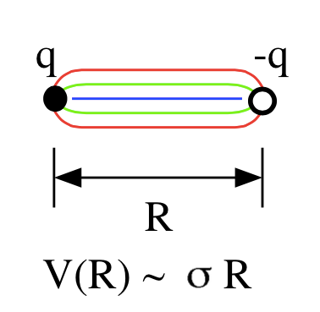
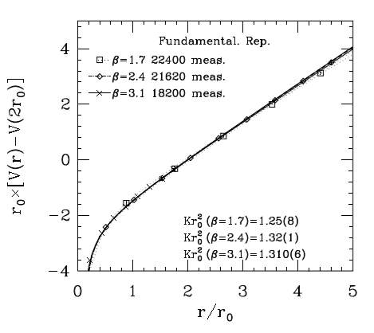
Elektromagnetische kracht en sterke kernkracht
Potentiaal
Veldlijnen tussen
tegengestelde ladingen
QED
elektromagnetische wisselwerking
S. Deldar, hep-lat/9909077
QCD
sterke wisselwerking
De sterke kernkracht gedraagt zich heel anders dan de elektromagnetische kracht

Slide 6
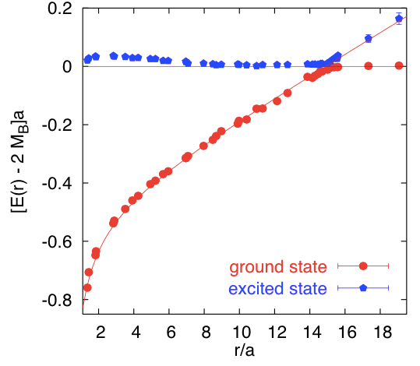
QCD strings
Een eenvoudig model van de sterke kernkracht
G.S. Bali, hep-ph/0411206
Gedachtenexperiment:
ladingen die uit elkaar bewegen
QCD-potentiaal voor een 2-quark systeem
neemt linear toe
Bij grote afstand, hoge veldenergie: energetisch gunstig om een qqbar-paar te produceren
Kleurladingen (quarks en gluons) kunnen niet vrijgemaakt worden
Lengteschaal voor confinement 1/ΛQCD ~ 1 fm

Slide 7
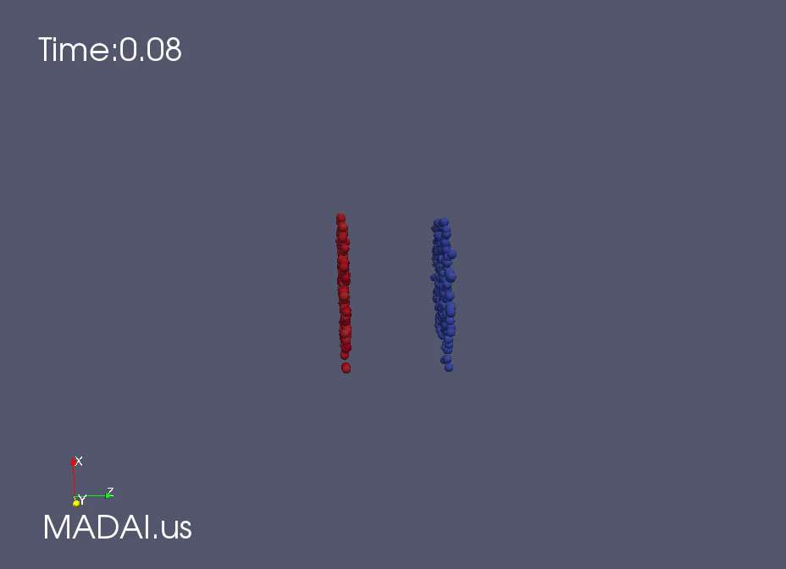
A heavy ion collision
MADAI
Initial stage: nuclei —> Quark Gluon Plasma (T ~ 10¹² K) —> Hadrons

Slide 8
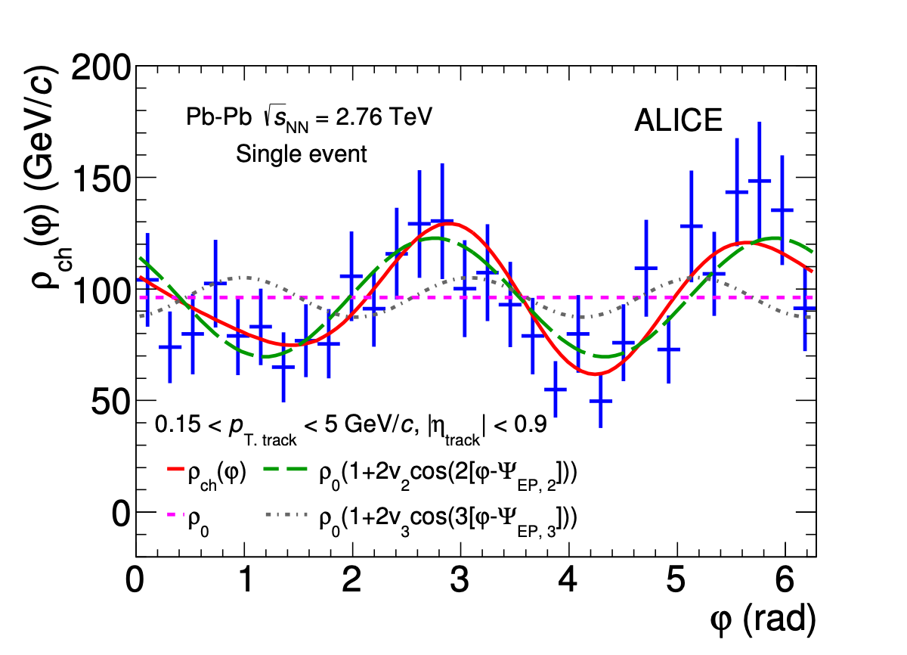
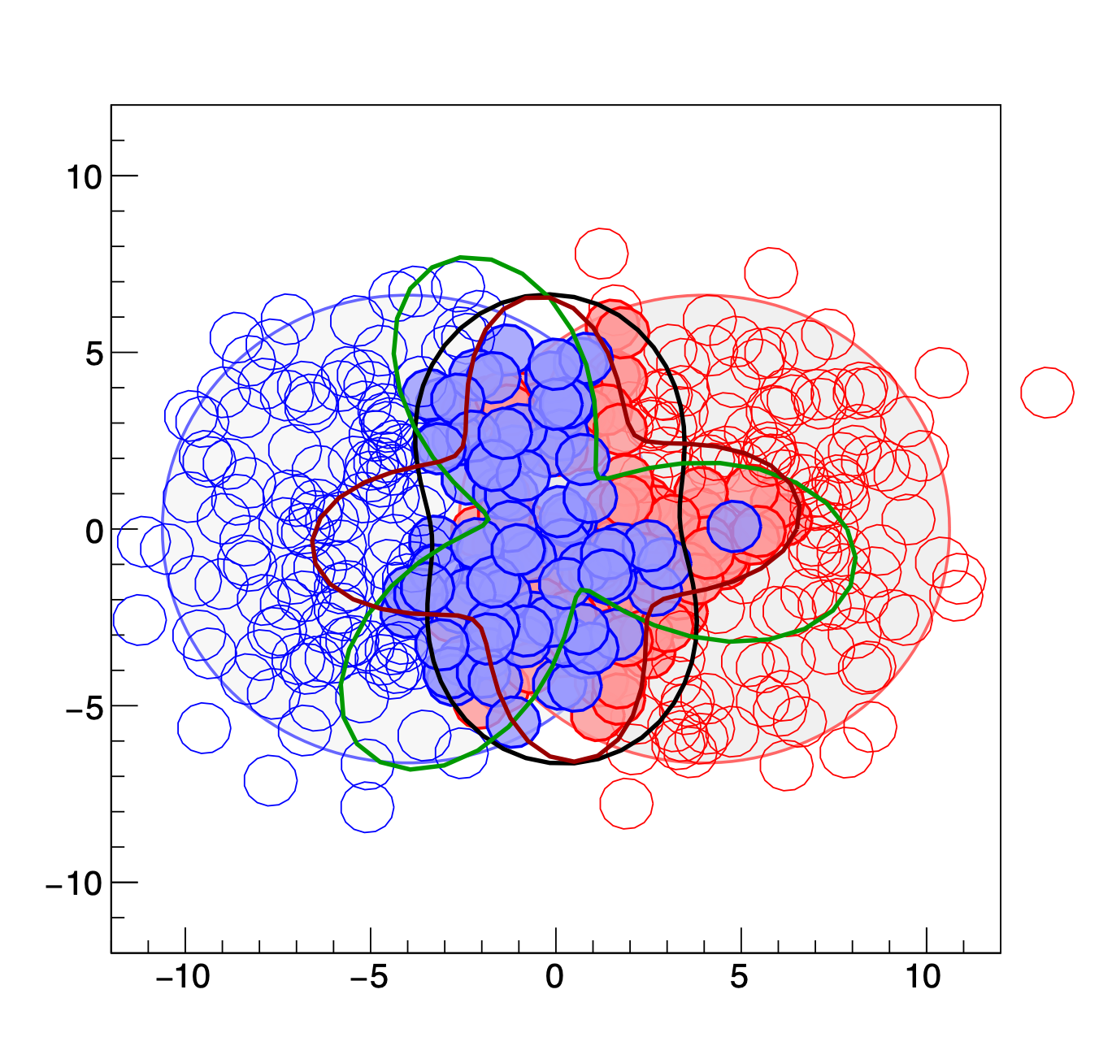
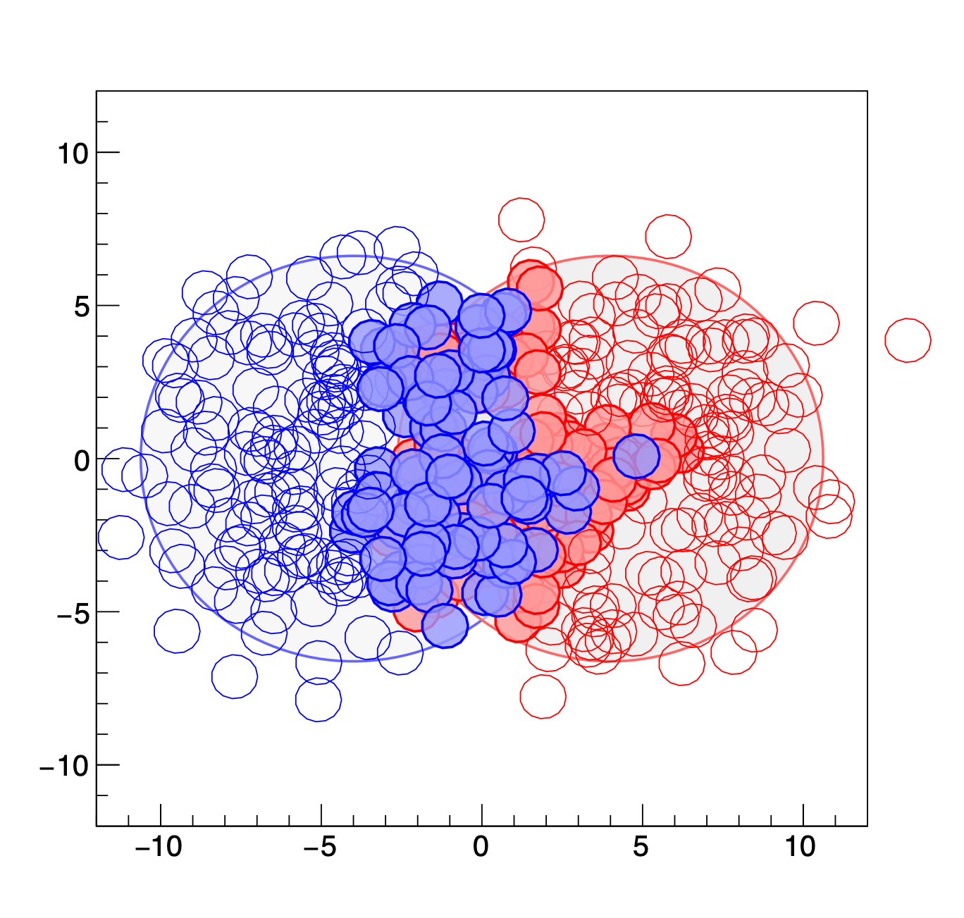
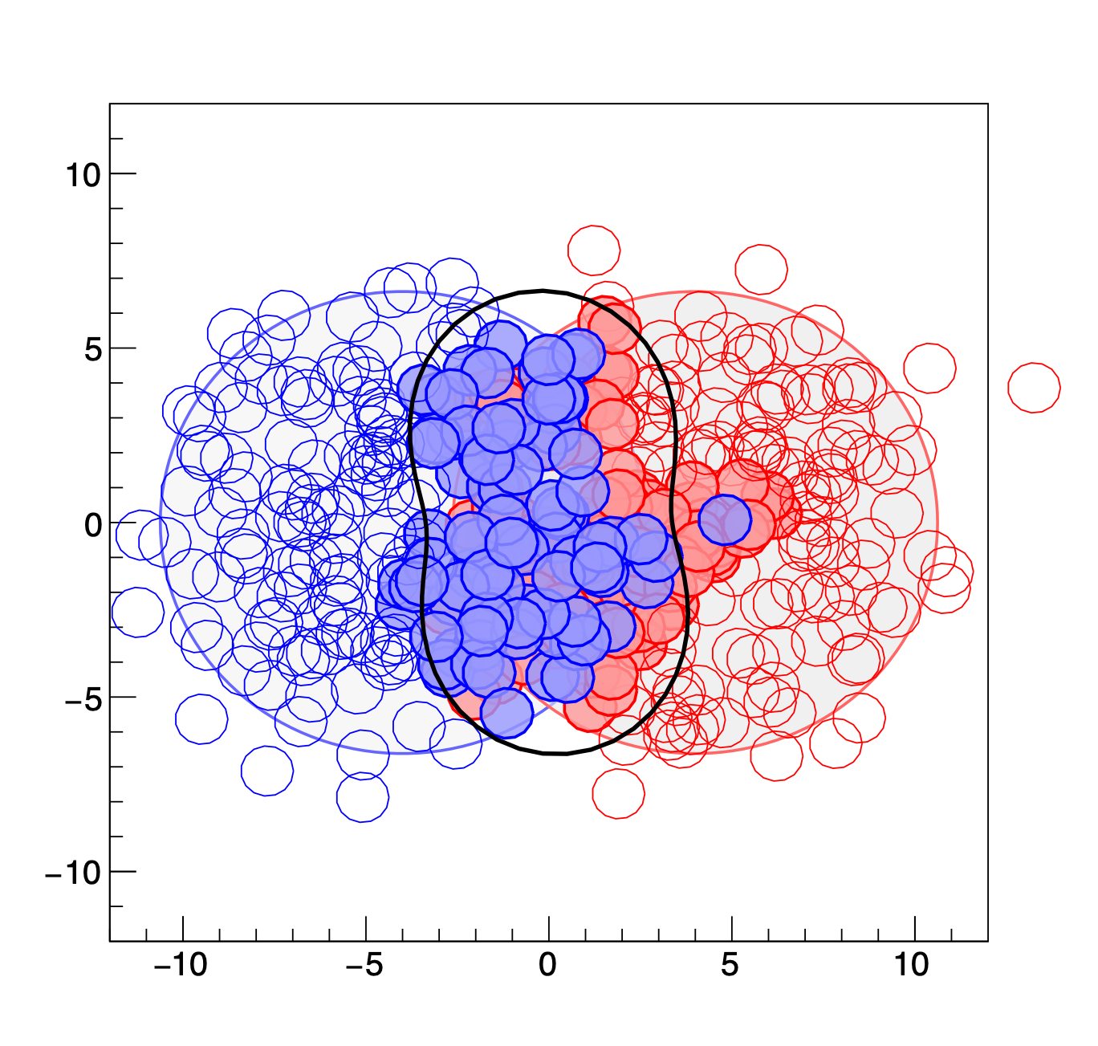
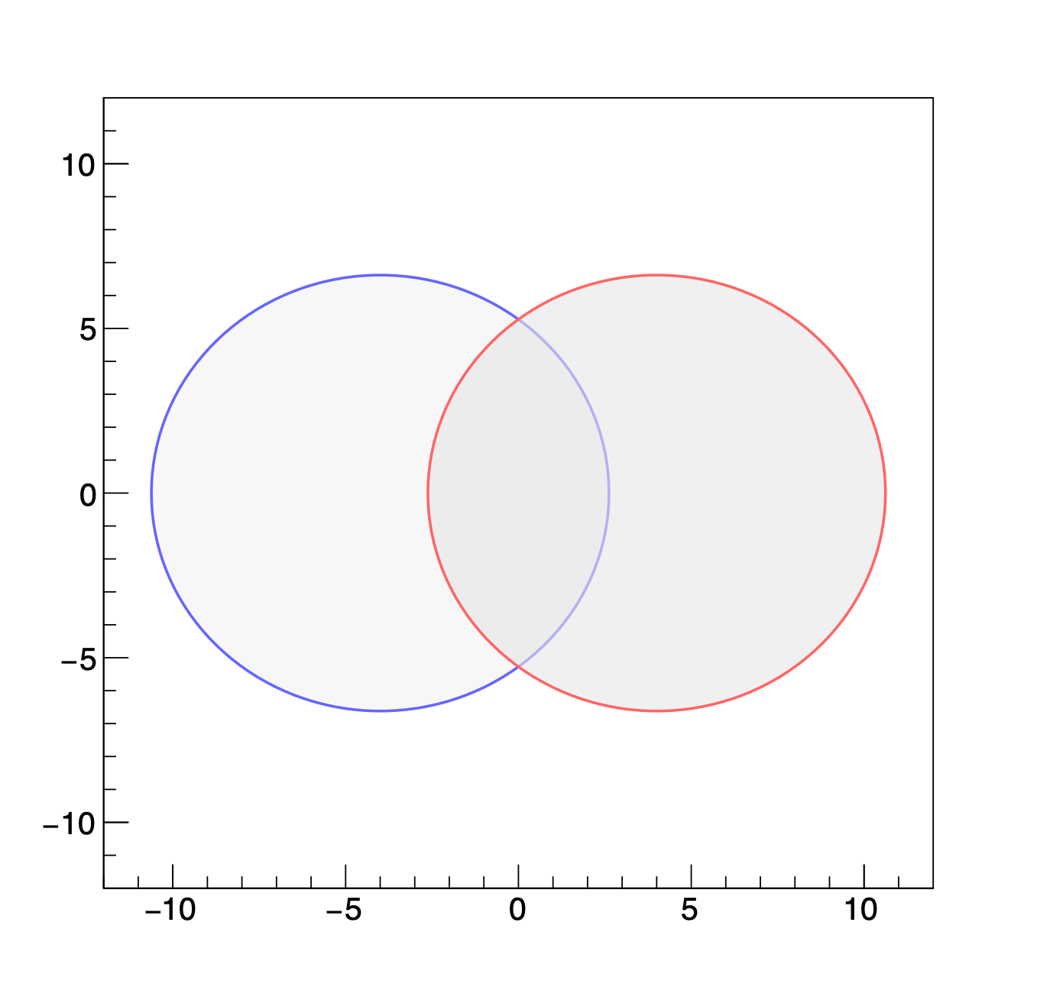
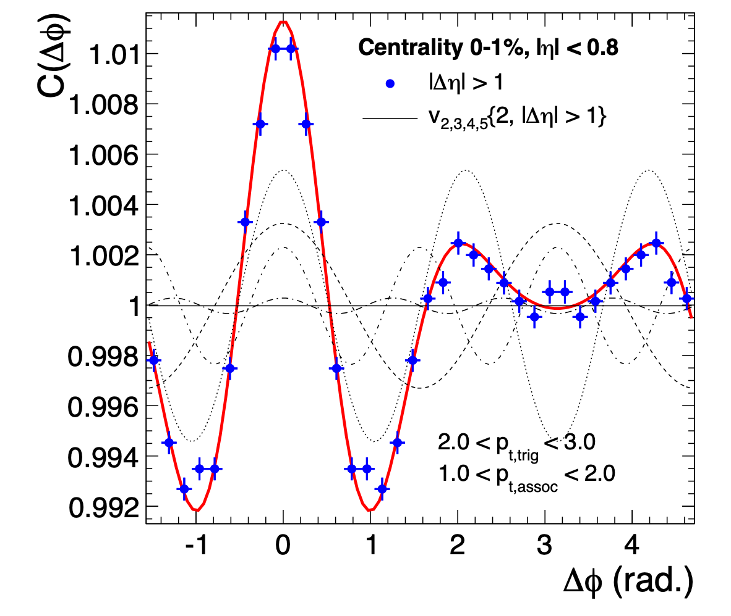
Azimutale anisotropie: begin- en eindfase van de botsingen
Azimutale verdeling in een event
Schets van een botsing: protonen en neutronen in de kern
ALICE, PLB 753, 511
Som over botsingen
Characterise shape by angular moments:
ALICE PRL. 107, 032301
Begintoestand: asymmetrieën in de ruimte εn produceren
asymmetrie in de impulsverdeling (richtingen) vn
door drukgradiënten: flow in het Quark Gluon Plasma

Slide 9
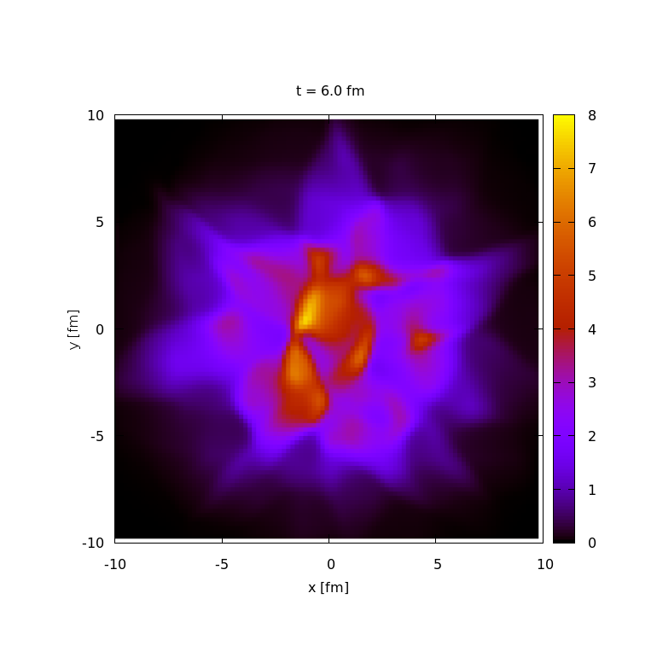
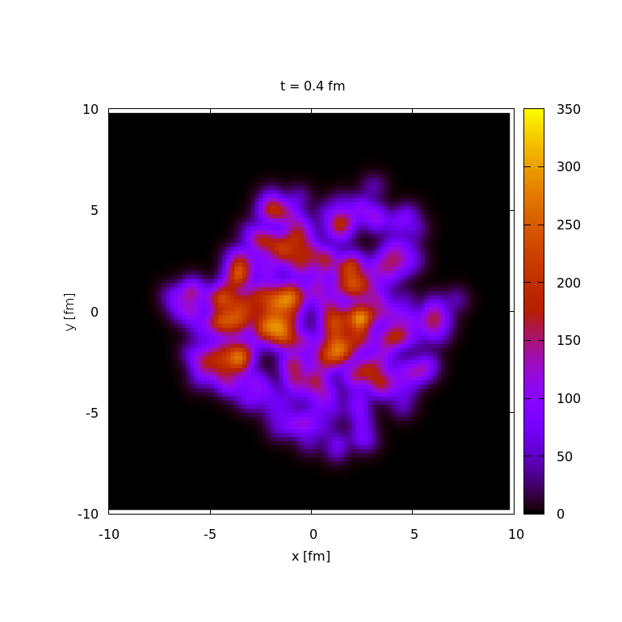
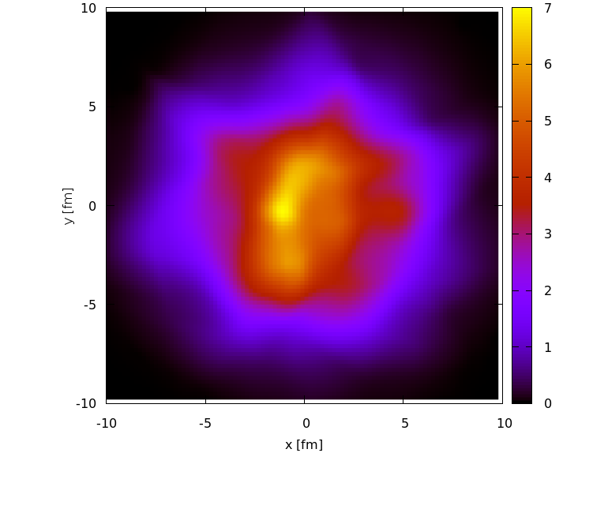
Anisotropische flow: afhankelijkheid van viscositeit
Energiedichtheid direct na de botsing:
hoge dichtheid waar nucleonen botsen
Geen viscositeit
η/s = 0
η/s = 0.16
Lage viscositeit
Anisotropie van de geproduceerde deeltjes
hangt af van de viscositeit
Schenke and Jeon, Phys.Rev.Lett.106:042301

Slide 10
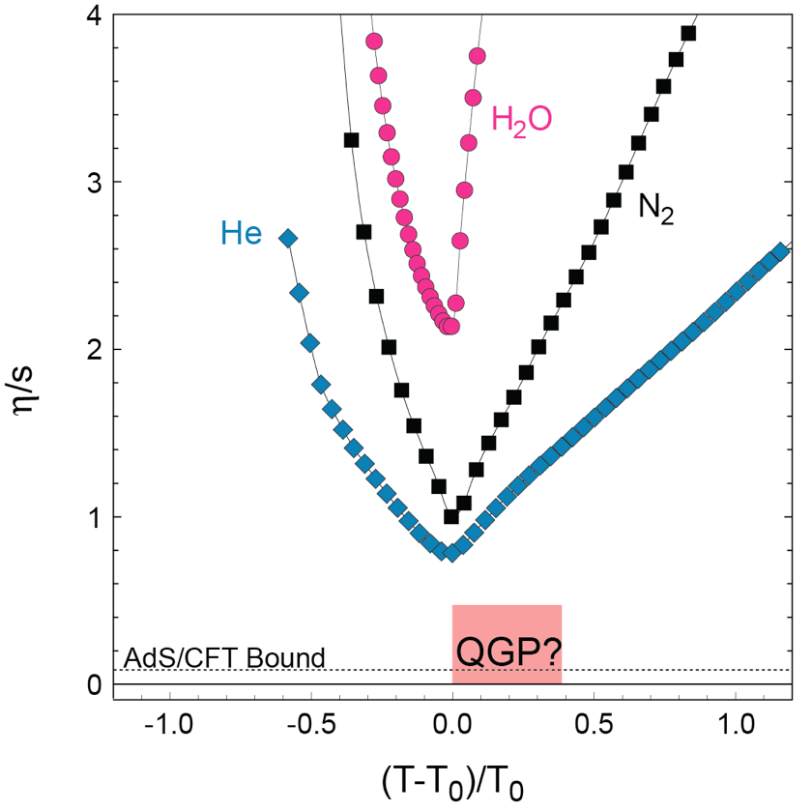
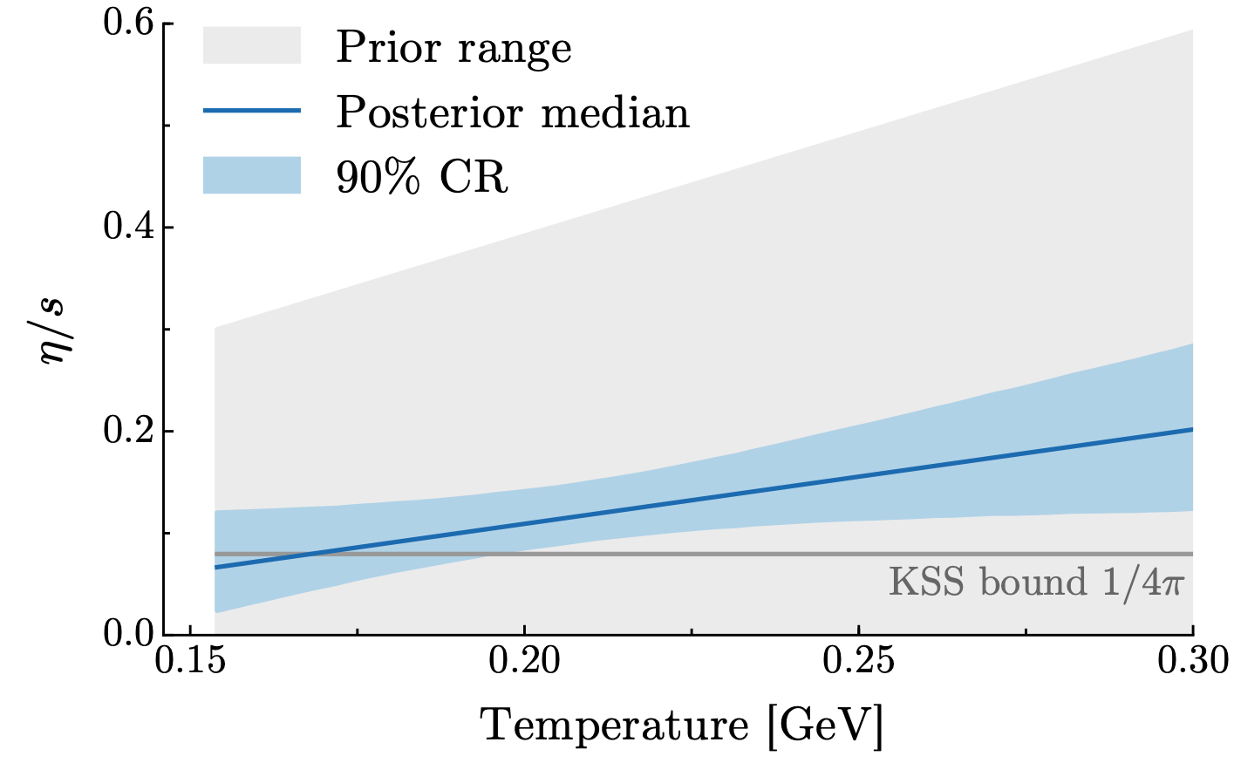
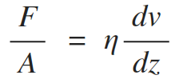
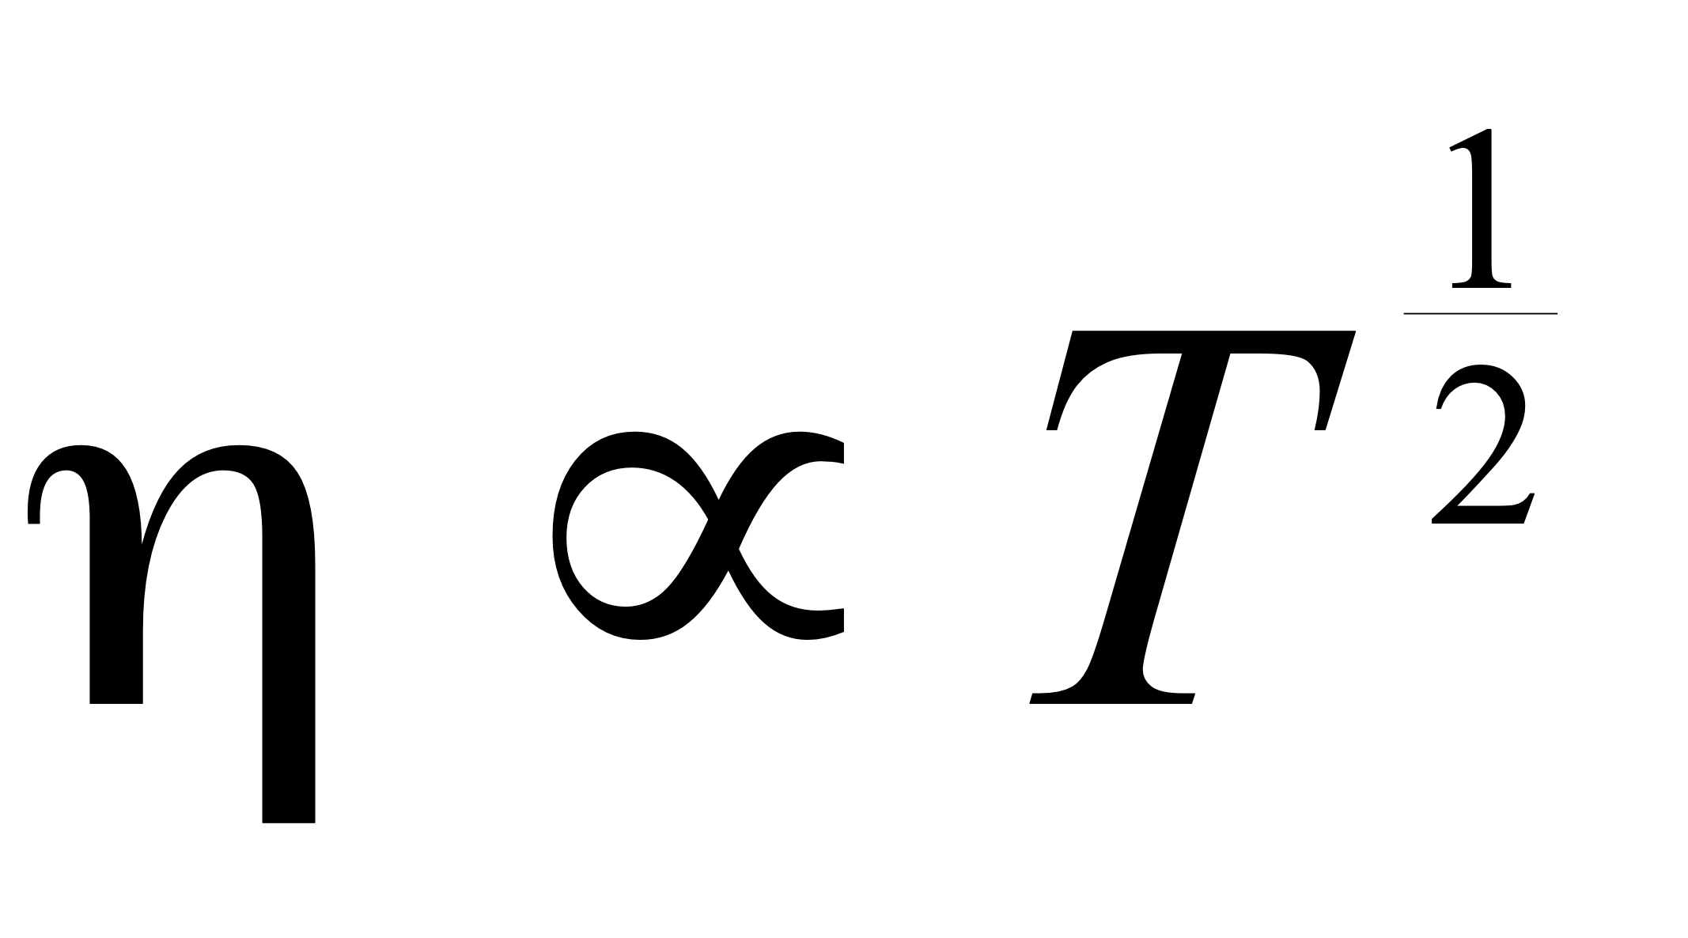
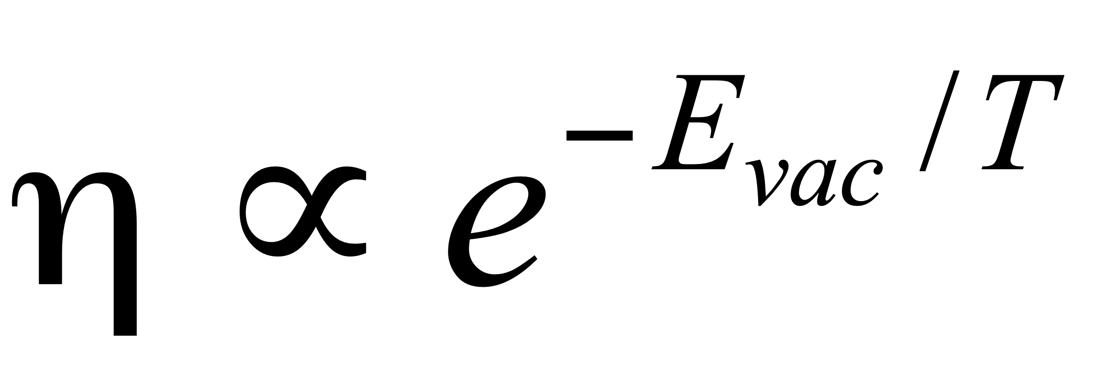
Viscositeit van het quark-gluonplasma
Vergelijking met andere vloeistoffen
J. E. Bernhard et al, arXiv: 1605.03954
viscositeit van het QGP
Vloeistof
gas
Viscositeit bepaald door modellen
te fitten aan de data
Viscositeit dicht bij het absolute minimum
(KS bound)
Viscositeit minimaal bij faseovergang
QGP viscositeit kleinst van alle bekende stoffen

Slide 11
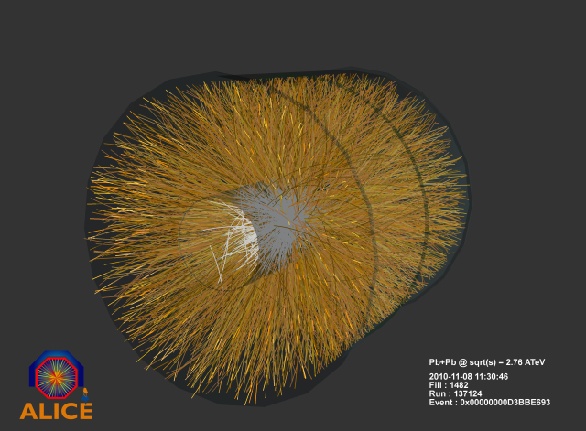

Slide 12
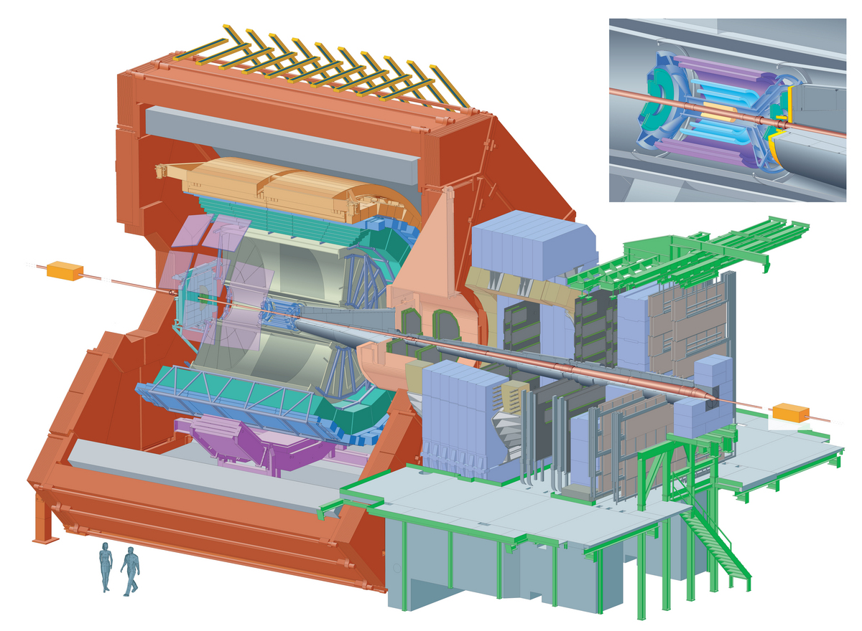
De ALICE detector
Centrale tracker:
|η| < 0.9
Hoge resolutie
TPC
ITS
EM Calorimeters
EMCal
PHOS
Deeltjesidentificatie
HMPID
TRD
TOF
muon arm
-4 < η < -2.5
2018: 100M hadronische Pb+Pb botsingen, 800M p+p botsingen gemeten en opgeslagen

Slide 13
Detectie van deeltjes — een korte inleiding
Geladen deeltjes worden gedetecteerd door ionisatie en/of scintillatie
  Ionisatie: electrons vrijgemaakt uit atomen/moleculen (gas) of naar de geleidingsband geëxciteerd (halfgeleider)
    Lading wordt verzameld op een electrode — voor gas: met versterking
  Scintillatie: atomen in aangeslagen toestand door interactie met geladen deeltjes, vervalt me fotonemissie
    Detectie met fotonsensors (bijv. photon multiplier tube, avalanche photodiode)
Neutrale deeltjes geven produceren geen ionisatie — interacties met detectormateriaal produceren geladen deeltjes
  Vergt massa in de detector: beïnvloedt impuls/energie van deeltjes
  Realisatie: hadronische en electromagnetische calorimeters

Slide 14
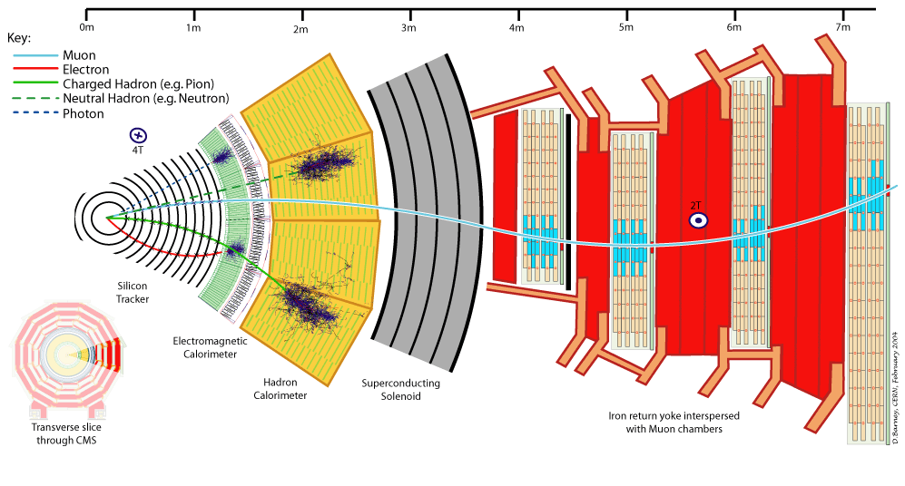
Roles of different detector systems
Example: CMS
Particles have different properties/interactions with material
Specialised detector systems for e.g.: charged particles, photons, electrons, muons

Slide 15
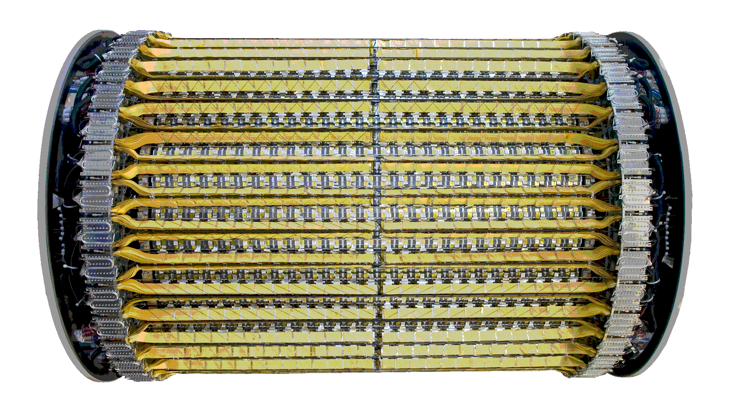
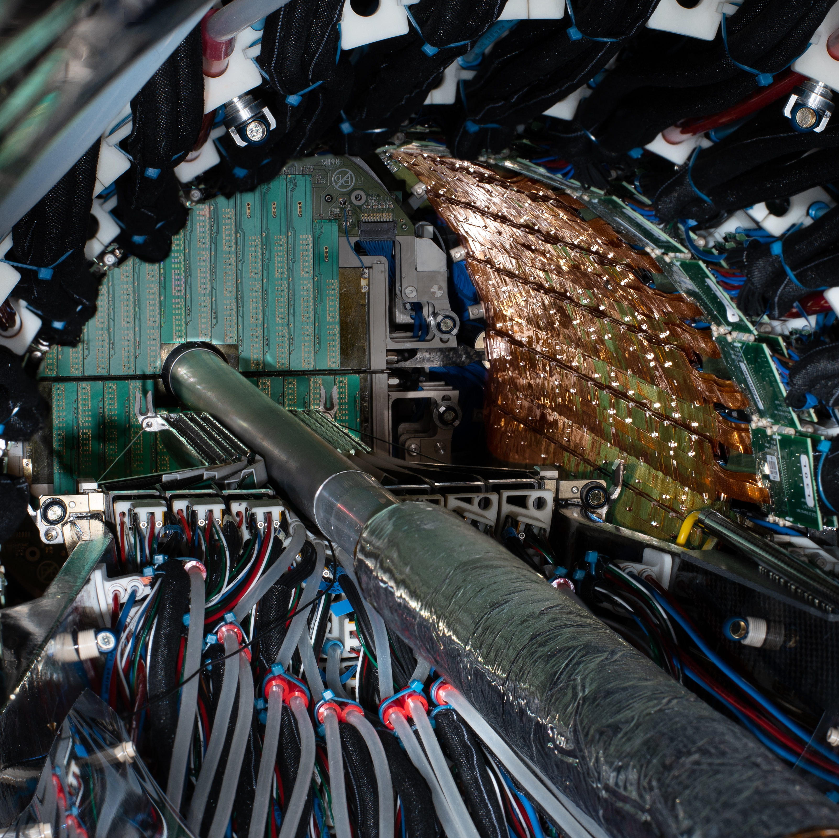
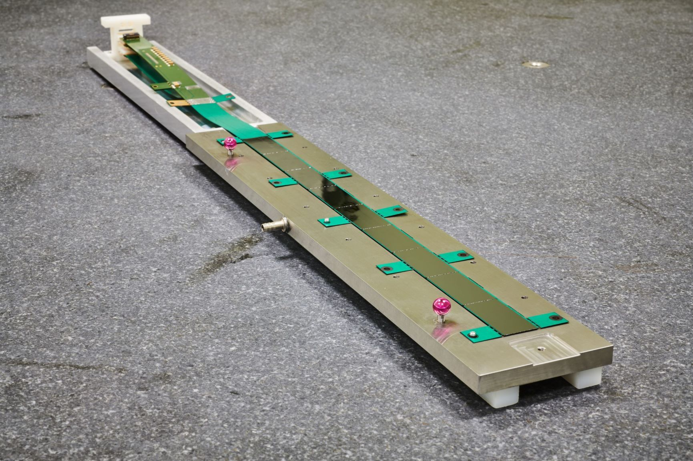
Het Inner Tracking System
Een grote ‘digitale camera’
ITS1: 2010-2018
Nieuw inner tracking system: ITS2
Inner barrel module
6 detectielagen
2 silicium pixel-detectorlagen
2 silicium drift-detectorlagen
2 silicium strip-detectorlagen
9 sensors: elk 1.5 x 3 cm
precisie-tracking van geladen deeltjes
7 lagen, pixels: 30x30 μm:
Oppervlak: 10 m²; 12.5 Gpixels
Nu te zien in de ALICE tentoonstelling

Slide 16
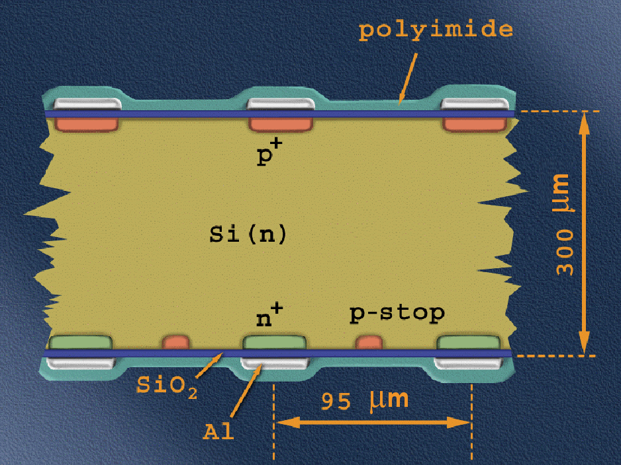
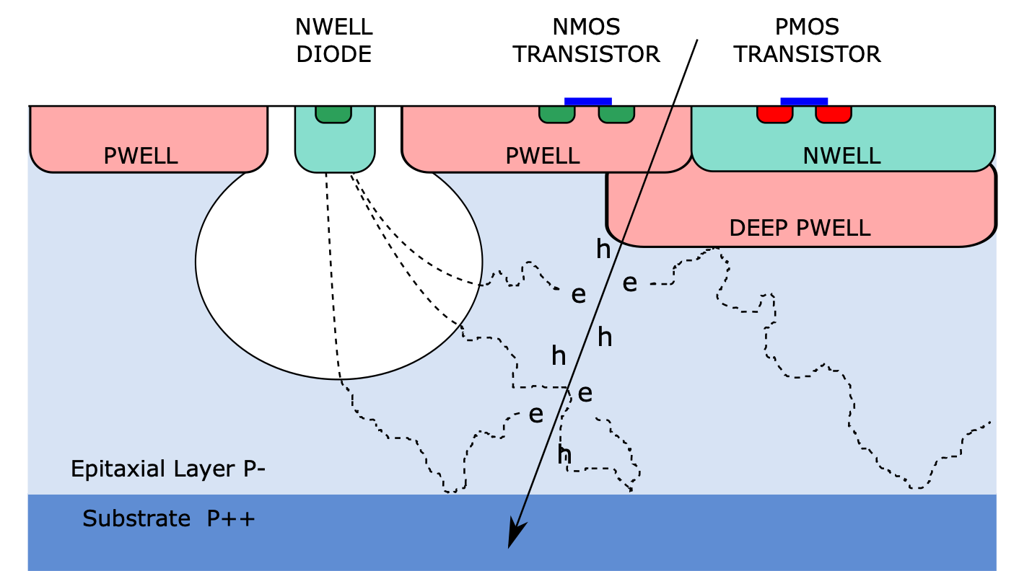
Silicium sensortechnologie
Silicon strip sensor
Monolithic active pixel sensors
E-veld
50-100 V
Sensor en uitlezing geïntegreerd
in een chip
Geladen deeltje produceren electron-gat paren
Drift (E-veld) naar p, n-doped strips
Produceer beeldlading in Al strips
Uitlezing met aparte chip/elektronica
Lading wordt verzameld door diffusie,
geen drift-veld
Tot 200 000 opnamen per seconde!

Slide 17
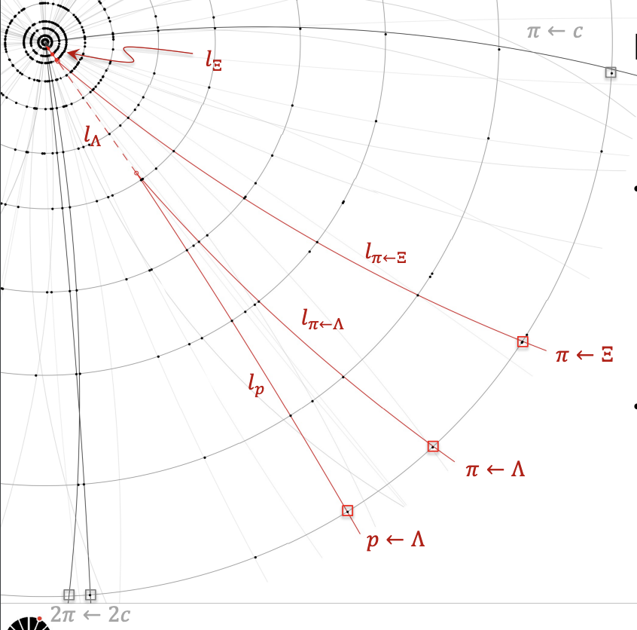
Deeltjesidentificatie: reconstructie van zwakke vervallen
Vervalsketen — voorbeeld:
$$Ξ^{+}→Λ+π^{+}$$
$$Λ→p+π^{-}$$
Zwak verval van baryonen met strange quarks
Vervalslengte O(cm): duidelijk zichtbaar
Charm quark vervalt met een karakteristieke afstand O(100 μm)
—> kan ook gereconstrueerd worden met inner tracker

Slide 18
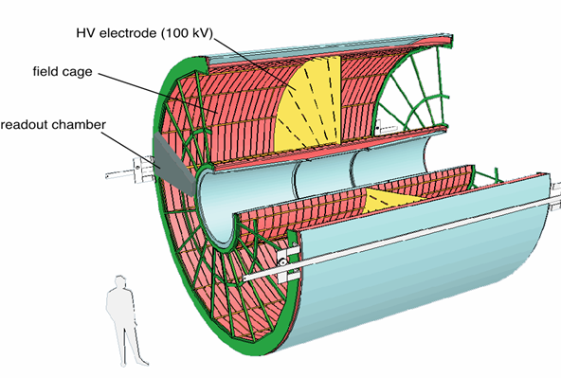
Time Projection Chamber
R
φ
Z
ionisatie door geproduceerd deeltjes produceert vrije electronen
elektrisch veld drijft elektronen naar de ‘end plates’ met versterking en uitlezing
spoor van deeltje wordt op endplate geprojecteerd
positie wordt uitgelezen als:
  coördinaat: R and φ
  aankomsttijd
  lading
aankomsttijd (drifttijd) geeft z-coordinaat
E
B
3 D trackreconstructie [1 mm]
meting van energieverlies door ionisatie [5 %] — identificatie
langzaam

Slide 19
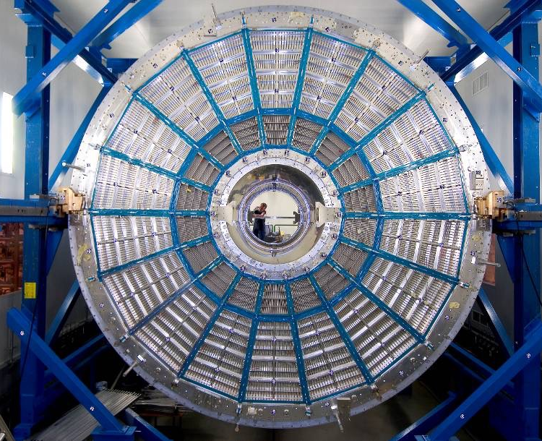
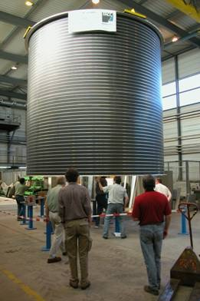
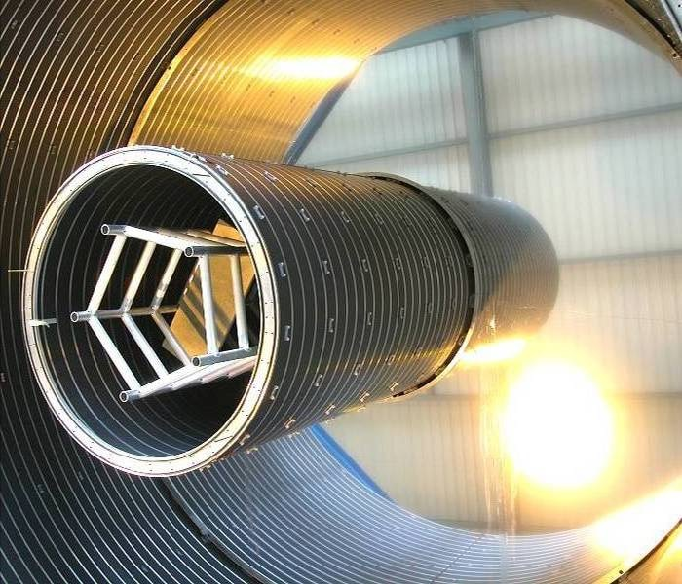
ALICE TPC
drift gas
90% Ne
10% CO₂
90 m³
5 m diameter/lengte
100 kV
558k kanelen
90 MB/event
HV electrode
outer
Field Cage
inner
11

Slide 20
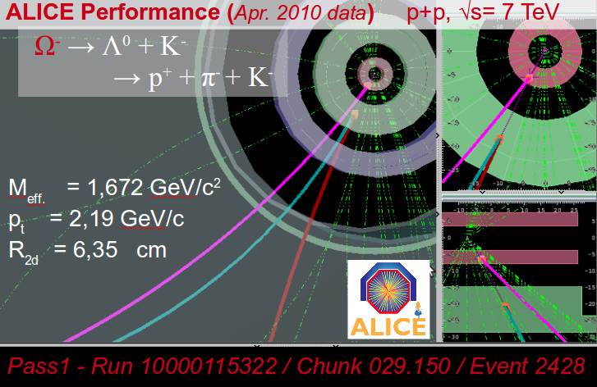
Reconstructing weak decays

Slide 21
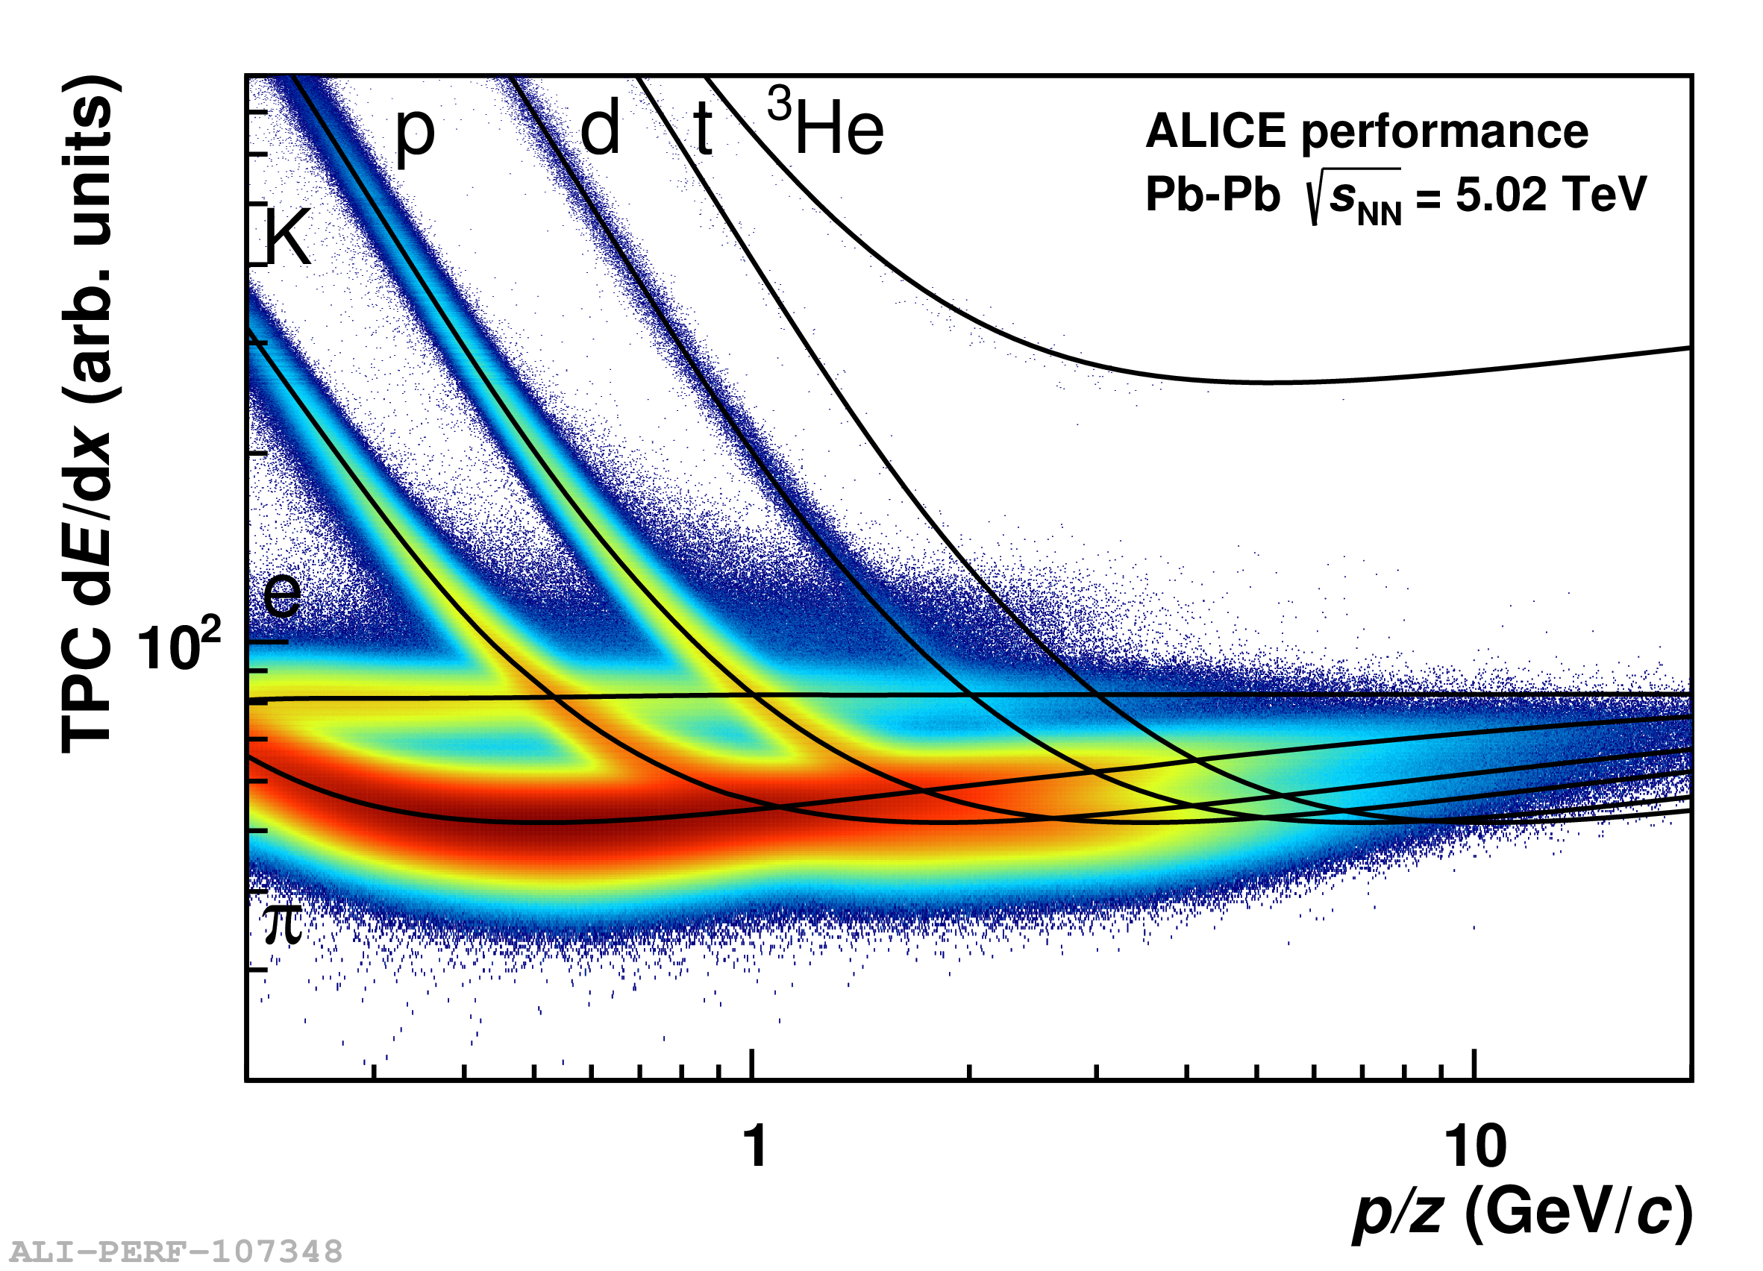
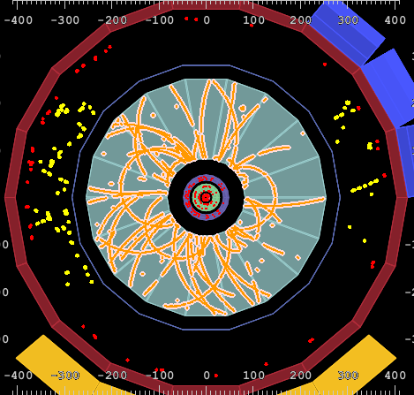
TPC examples
Event display
Ionisatie-meting in TPC gas
TPC: veel meetpunten per track
maakt de tracking eenvoudiger
Hoge resolutie in dE/dx
Deeltjesidentificatie over een groot gebied in pT

Slide 22
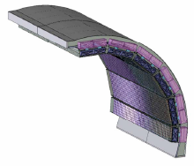

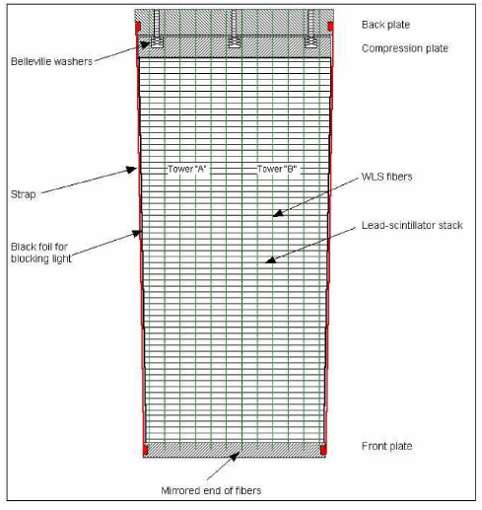
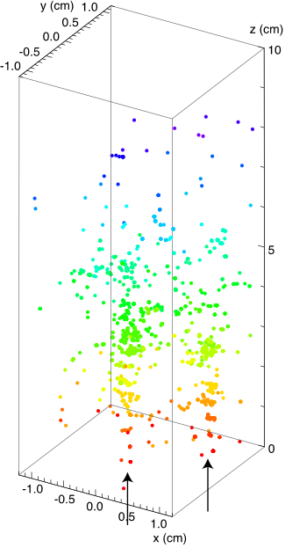
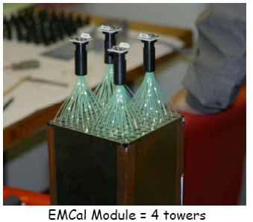
Elektromagnetische calorimeter: foton (en electron) detectie
Schema
Sensor:
scintillator, Si, etc
ALICE EMCal ontwerp
electron
or photon
Volledig systeem:
1288 towers
Absorber/convertor
Pb/W/Fe
Voorbeeld: meting van 2 showers
Module
fibers en fotonsensors
lead + scintillator
fibers om signaal te sommeren over alle lagen
W-Si pixel calorimeter: hele hoge granulariteit

Slide 23
Opmerking over het vakgebied
Hoge-enegiefysica brengt experts uit verschillende gebieden van de natuurkunde en techniek bij elkaar
Detectortechnologie
  Mechanica: draagstructuren, detectiekamers, koeling
  Silicium sensorontwikkeling (micro-electronica)
  Uitleeselektronica, FPGA programmeren
Data-analyse
  Statistiek, numerieke technieken, machine learning
  Fysica — interpretatie
Computing: online (dataverwerking) en offline computing (reconstructie, dataeanalyse)

Slide 24
Samenvatting — conclusie
In zware-ionenbotsingen bestuderen we het quark-gluon plasma in het laboratorium
… om de eigenschappen te bepalen, bijv de viscositeit
De ALICE-detector is geoptimaliseerd voor deze metingen
  Deeltjesdetectie met hoge precisie: silicium pixeltracker en Time Projection Chamber
  Deeltjesidentificatie met verschillende detectoren
Nog een leuke tijd bij ALICE en CERN gewenst !

Slide 25
Dank voor jullie aandacht

Slide 26
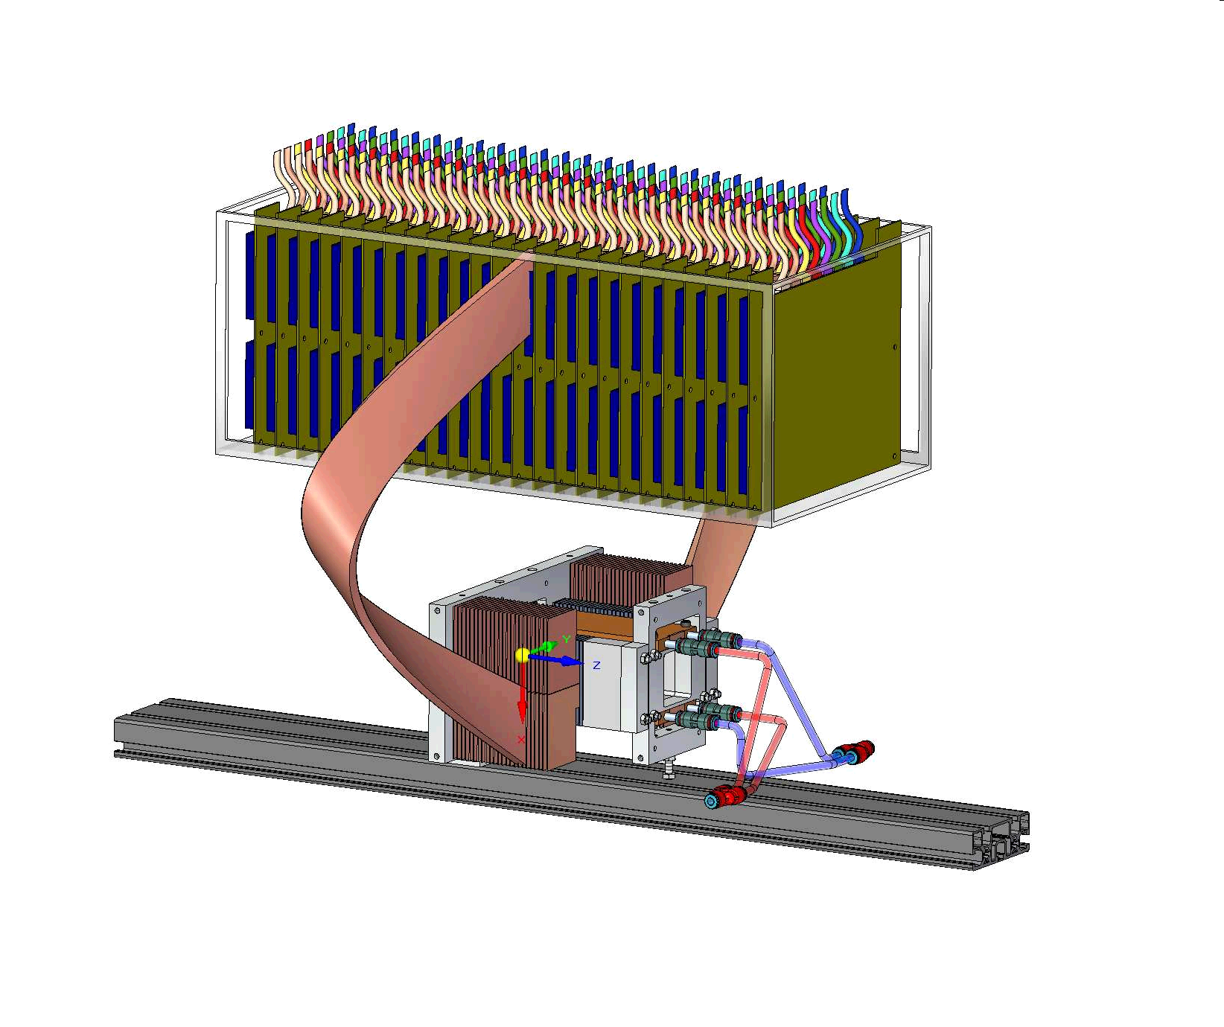
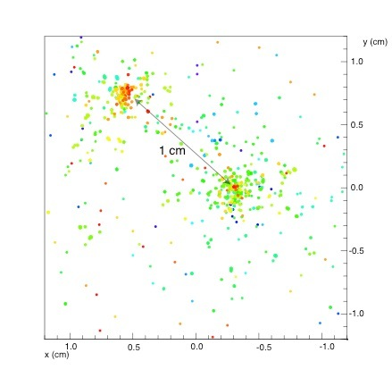
Nieuwe ontwikkeling: FOCAL
Schematic view
Monolithic Active Pixels
Si
detector
39M pixels
electron
or photon
W
absorber
Hits in detector

Slide 27
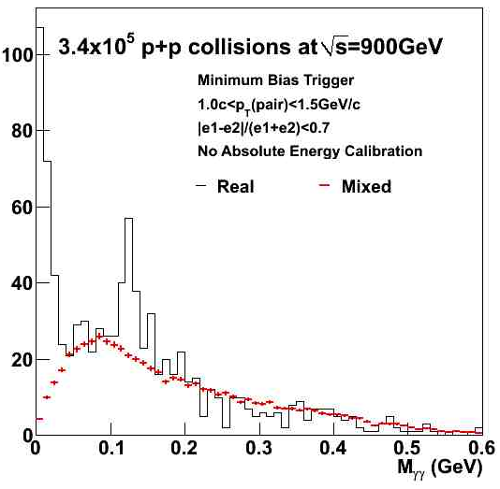
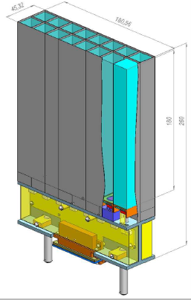
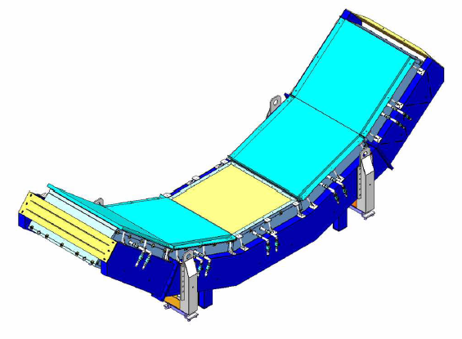
PHOton Spectrometer
PHOS (9 m²)
π⁰ → γγ
1 < p_{t} < 1.5 GeV

Slide 28
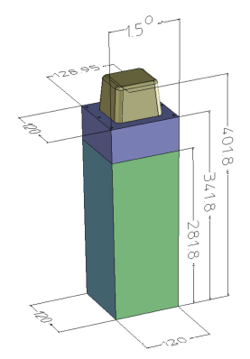
Electro-Magnetic CALorimeter
12288 ‘towers’
Lead-scintillator sampling calorimeter
Shashlik fiber geometry
Avalanche photodiode readout

Slide 29
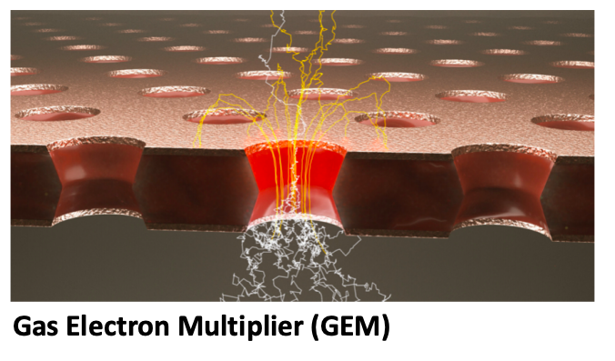

ALICE detector upgrades: ITS, TPC installation
Time projection chamber
New inner tracking system
Installation of upgraded TPC
Outer barrels
Inner barrels
Large ‘digital camera’
7 layers, pixels: 30x30 μm: precise tracking of charged particles
Total area: 10 m²; 12.5 Gpixels
New readout/amplification
chambers
GEM: plastic foils + gas
for electron multiplication
Integration time: 5 μs: up to 200 000 pictures per second!

Slide 30




How does a scientific collaboration work?
39 countries
174 institutes
1927 members
http://alice-collaboration.web.cern.ch/
Meetings on a typical weekday
A place to start: the ALICE website
Freely accessible, mostly used for internal communication
Large community:
meetings to discuss, collaborate
disseminate information and reach decisions

Slide 31


ALICE detector upgrades: time projection chamber
New readout/amplification
chambers
GEM: plastic foils + gas
for electron multiplication
~550 000 readout channels

